Slide 1


Bezdrátové ovládání elektroniky mobilním/embedded zařízením s využitím WiFi
Autor: Petr Marek (xmarek69)
Vedoucí práce: Prof. Dr. Ing. Pavel Zemčík

Slide 2


Slide 3

Cíl práce
Automatizace domácnosti
Využití Raspberry Pi, Wi-Fi
Ovládání přes Android/Displej Raspberry Pi
Funkce v lokální síti i přes internet

Slide 4
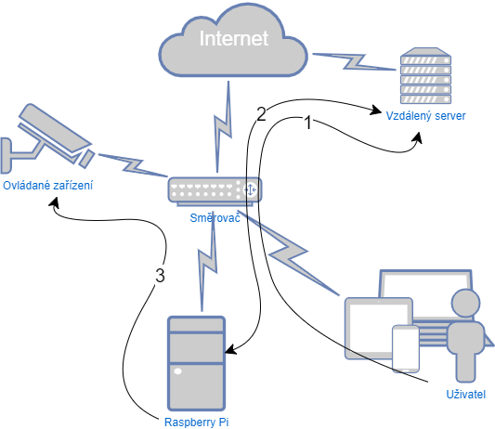
Návrh řešení
Komunikace uživatel - server
Spojení Raspberry Pi – vzdálený server
Raspberry Pi jako centrální prvek
Ovládání modulů v lokální síti – LED světlo, servomotory…
Lokální komunikace vs internet
4/8

Slide 5
Příklad technického řešení
Koncová zařízení – ESP
Arduino IDE, knihovny ESP
Připojení k Wi-Fi, inicializace serveru
Funkce pro zpracování požadavků

Slide 6
Dosažené výsledky
Shrnutí současného stavu
ESP8266 HTTP server
Raspberry Pi – základy komunikace

Slide 7
Plán další práce
Návrh GUI aplikace na android a RPi
Implementace části aplikace na android a RPi
Zprovoznění a implementace veřejného serveru

Slide 8
Závěr
Ovládání zařízení z části funguje
Kód ESP serveru má cca 200 řádků kódu (zatím)
Maximální počet zařízení
Testy po dokončení – intuitivnost GUI, dosah komunikace…

Slide 9
Děkuji za pozornost ☺

Slide 10
Automatizace domácnosti
Raspberri Pi
Wi-Fi
Lokalní síť/Internet
4/8

